Slide 1

«Пусть танцуют белые медведи»
Ульф Старк

Slide 2
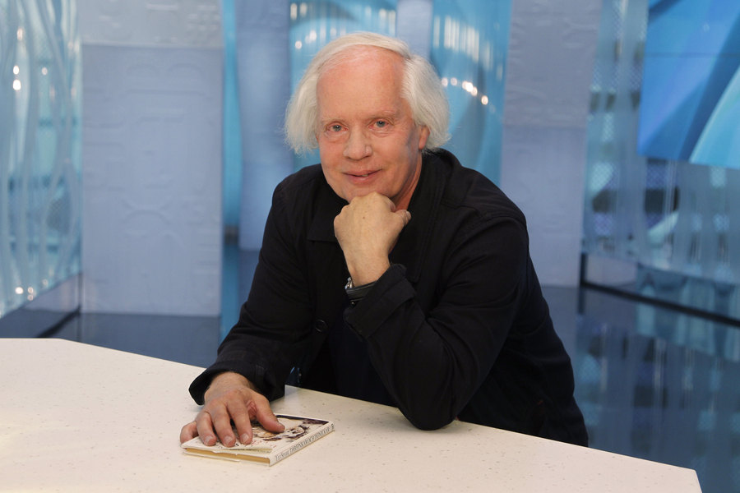
Ульф старк

Slide 3
Повесть известного шведского писателя Ульфа Старка "Пусть танцуют белые медведи" рассказывает об обычном подростке Лассе: он не блещет в учебе, ходит в потертых брюках, слушает Элвиса Пресли и хулиганит на улицах. Но однажды жизнь Лассе круто меняется. Он вдруг обнаруживает, что вынужден делать выбор между новым образом примерного мальчика с блестящими перспективами и прежним Лассе, похожим на своего "непутевого" и угрюмого, как медведь, отца. И он пытается примирить два противоречивых мира, найти свое место в жизни и - главное - доказать самому себе, что может сделать невозможное

Slide 4
Глава первая
Родительское собрание
«— Ну, — начал я, — вот хотел спросить, что ты хочешь получить в подарок на Рождество?...
— Покой, — ответил отец, и это прозвучало торжественно — под стать костюму. — Вот чего я хочу. Немного покоя.»
отец против учителя
«— Ладно, — орал он, — пусть он не гений. Может, ему не по душе вся эта зубрежка. У меня с уроками тоже не ладилось. Пусть так. Но он не идиот!»
«Прежде чем психолог успел вскинуть руку для еще одного правого свинга в отцовское плечо, тот ринулся на Аспа и залепил ему жвачкой в волосы. Потом папа взял меня за руку и решительной походкой победителя направился к выходу.»
«— А мы с тобой одного поля ягоды! Похоже, он даже был доволен, что мне не дается учеба, что все у меня не ладится и что я ненавижу школу — точь-в-точь как и он в свое время. Мы были родственные души.»
«I can’t stop loving you» - отец играет матери
«— Все наладится, — пробормотал отец. — Слышишь, Лассе? Все наладится.»
«Welcome to my world» .

Slide 5
Глава вторая
Школа. Лассе выгоняют с урока
Тина уходит с урока, как и Лассе, и Пень
Лассе и Пень в универмаге
Лассе случайно взял будильник
Встреча с матерью и Торстенсоном в магазине
Лассе на работе у отца (много медведей)
«I really don’t want to know»

Slide 6
Глава третья сочельник
покупка телевизора
раздача подарков
«— Не дрейфь, Лассе! Вот увидишь, все еще наладится.»
«Мама погладила меня по щеке.
— Я хочу, чтобы ты переехал вместе со мной….
— Никогда, — сказал я, — никогда, никогда, никогда!»

Slide 7
Глава четвертая переезд
Лассе с матерью уезжают
«Тип в телевизоре растопырил руки, подражая птице. Он слегка встряхнул руками, словно проверяя надежность крыльев. Но отец уже был у телевизора. Он схватил его и потащил к окну.
— Аффе! — крикнула мама.
— Сейчас! — вскрикнул бородач, изображавший орла, и что есть сил замахал руками.
Тут папа отпустил телевизор. В последний раз мелькнул передо мной человек-орел и, не умолкая ни на минуту, спикировал на мостовую.»
«I can’t stop loving you»
«Make the world go away»
таксист
приехали к отчиму
«— Добро пожаловать! — крикнул он. — Добро пожаловать домой!
— Вот увидишь, мы с тобой подружимся, — сказал он мне.»

Slide 8
Глава пятая пари
разговор Лассе с отчимом (крыса под одеялом)
встреча с Лолло
магазин, шофер, Тина
гости у Торстенсона, пари с директором
пьяный Лассе
«Funny how time slips away»

Slide 9
Глава шестая создание нового образа лассе
шоппинг с отчимом (одежда, прическа, зубы, очки)
отказ отцу в совместном времяпрепровождении
«I feel so bad»

Slide 10
Глава седьмая
школа после каникул
новый образ
Лассе садится за переднюю парту
Лассе не идет тусить с друзьями
учитель и «Я ИДИОТ»
Лассе и Тина идут домой
встретил отца, тот его не узнал
«Когда мы подошли к Энскедевэген, я все еще видел перед собой грустное папино лицо. Оно слово приклеилось намертво с внутренней стороны моих заиндевевших очков.
— Я люблю тебя, — прошептал я этому лицу. — Я люблю тебя.»

Slide 11
Глава восьмая зоопарк
Лассе занимается дома с отчимом
Лассе разбил нос
отец за это чуть не «разорвал» Торстенсона
перемирие
поход в зоопарк с отцом

Slide 12
«Отец снял с окна в спальне розовые занавески. Ему никогда не нравился их цвет. Они напоминали ему о свиньях. А их ему и днем хватало. Мы легли рядышком и стали смотреть в ночь. Воздух был полон слов, которые мы хотели бы сказать друг другу»
«Мама с папой считали, что я больше всего люблю белых медведей. Я вечно канючил и требовал, чтобы меня к ним отвели. Я приходил к ним с карманами, полными сахара, потому что мне было их очень жалко. Мне казалось, что другие звери не томятся так в неволе и не выглядят такими одиноким, как они. Особенно самый большой медведь. Он все ходил вокруг скалы, мотал головой и казался почти больным от горя и отчаянья. Я в нем души не чаял. Как-то раз я кинул ему свою любимую игрушку. Медведь поймал ее на лету. Но не разорвал, а прижал к своей грязно-желтой груди. И все, кто стоял у решетки, рассмеялись, потому что у него был такой забавный и трогательный вид.»
«Я понятия не имел, куда девали медведей. Но мне хотелось верить, что их отправили назад, на ледяные просторы Севера. Там они танцуют под полярным небом — так же, как когда-то танцевали мама с папой.»

Slide 13
Глава девятая
пропажа крысы
крыса у Лолло
повернутая голова
контрольная на отлично, кекс в учительской
Лассе идет домой с Тиной
«You’re a heartbreaker»
Лолло:
— Ну, на него, бывает, находит, и он становится сам не свой, — объяснила Лолло. — Носится повсюду и всем налево и направо говорит, что их любит, а то и поцеловать пытается. Видела бы ты, какой он мне синяк оставил на груди!

Slide 14
Глава десятая
школа, урок, реки Испании, Пня выгняют
в гостях у директора
идет домой пешком, пришел к отцу
«Any day now»

Slide 15
Глава одиннадцатая
подготовка к зачету
разбудили мать игрой на пианино
прогулка с матерью, аттракционы
надо вернуть крысу Пню

Slide 16
Глава двенадцатая
намеренно проваленный зачет
крыса на галстуке у директора
побег с урока через окно
«И мы поковыляли прочь. Асп смотрел нам вслед и вдыхал весенний воздух. Мы торопились убраться поскорее. Одно было ясно. Я не собирался сразу возвращаться домой.»

Slide 17
Глава тринадцатая
Подарок отчима и матери
Лассе возвращается домой к отцу
«Return to sender»
«Через несколько часов старенький черный автомобиль отъедет от тротуара и медленно покатит по Сокенвэген, а потом возьмет курс на юг.
Я буду сидеть на переднем сиденье, и отцовская правая рука будет лежать у меня на плече.
Мы будем ехать молча.
И ни один из нас не будет знать, куда мы держим путь.»

Slide 18
Прочитайте повесть у.Старка «пусть танцуют белые медведи», придумайте возможное продолжение повести
Отправить фото на электронную почту учителя, преподающего в вашем классе:
2303000234@edu.tatar.ru Галимуллина ГГ. rahimova.rosa.1958@mail.ru Рахимова Р.Ш
Домашнее задание

